Slide 1
Profilage des sites de déplacés internes dans la région de Tahoua
Présentation des résultats
Novembre 2020

Slide 2
01
Contexte et objectifs de l’évaluation

Slide 3
Contexte & justification
Crises sécuritaires dans les régions de Diffa, Tahoua et Tillabéri
Importants déplacements de population au sein du Niger
Evolutions des sites de déplacés (mouvements, états des lieux, …)
Besoin d’informations pour connaître la situation réelle dans les sites de déplacés internes, pour améliorer la réponse humanitaire

Slide 4
Questions de recherche
Actualiser la base de données des infrastructures sociocommunautaires des sites d’accueil de personnes déplacées internes (PDI) dans les 3 régions
Identifier les zones d’origine, les profils, les causes de déplacement et les intentions de mouvement des PDI
Comprendre la situation des populations sur les sites et l’information dont ils disposent en matière d’accès à l’aide humanitaire
Observer la situation des PDI sur les sites d’installation à la fois au niveau des abris que des biens non alimentaires et des infrastructures

Slide 5
02
Méthodologie et couverture géographique

Slide 6
Méthodologie
Entretiens avec informateurs clés (IC) issus des PDI
Entretiens avec les usagers des infrastructures
Cartographie des infrastructures et du périmètre du site
Données obtenues à propos des usages des services communautaires, des lieux de provenance des PDI, de leurs avoirs en matière d’abris, de biens non alimentaires et alimentaires
Données obtenues à propos des infrastructures (type, état, usage par les populations, fonctionnalité …)
Données nécessaires à la création de cartes géo-référencées pour avoir un aperçu de la taille du site et des infrastructures socio-communautaires présentes

Slide 7
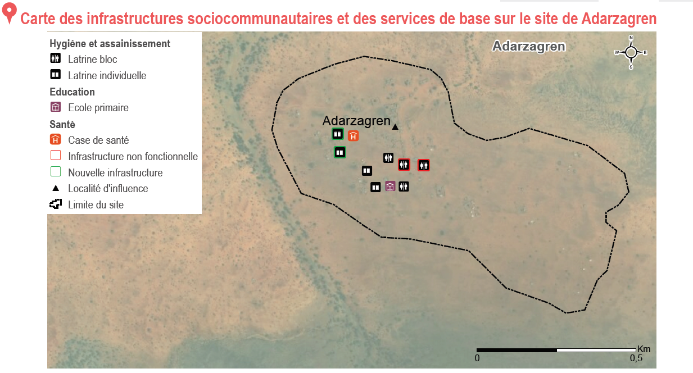
Exemple : carte des infrastructures

Slide 8
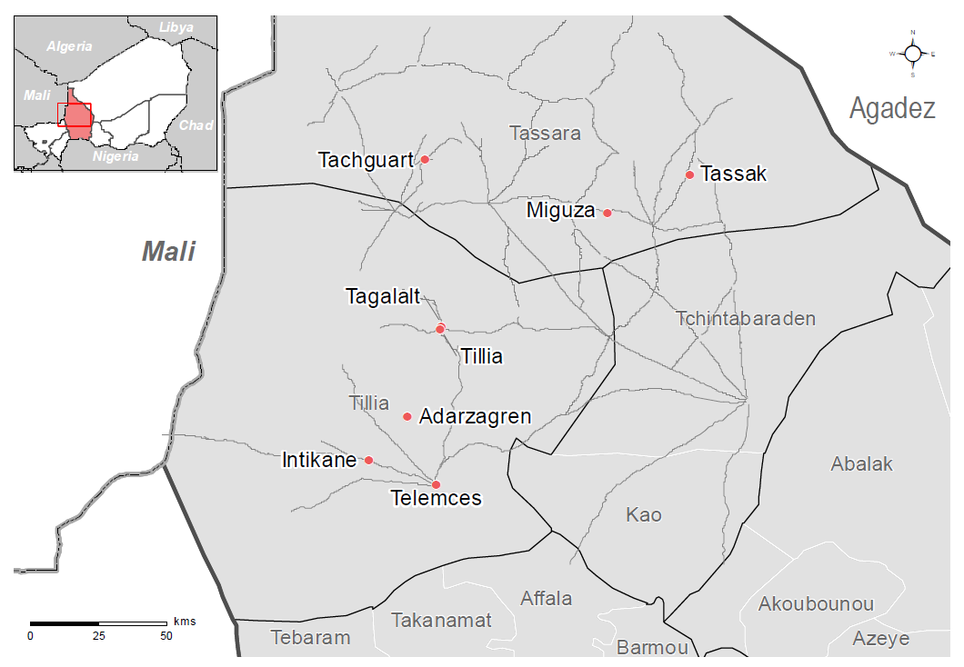
Couverture géographique - Tahoua
8 sites de déplacés internes évalués dans 2 communes
169 entretiens avec des informateurs clés réalisés
Collecte de données entre le 15 et le 19 août 2020*
*Réalisée par le partenaire : Association Nigérienne pour le traitement de la délinquance et la prévention du crime (ANTD) et appuyée par REACH & l’Organisation internationale pour les migrations (OIM)

Slide 9
Limites de l’évaluation
Comme les informations sont fournies par des IC, les résultats dépendent fortement de la connaissance et la perception de ces IC sur la situation au sen des sites de déplacés. Par conséquent, les résultats doivent être considérés comme indicatifs.
Grande mobilité des populations dans la région qui empêche les partenaires humanitaires d’avoir une visibilité réaliste sur le nombre de sites de déplacés existants
Pour des raisons de sécurité et d’aléas climatiques, quatre sites de déplacés internes n’ont pu être visités en présentiel : Agando, Assagaygay, Bakorat et Inizdane, dans la commune de Tillia
Les données reposant sur les réponses des IC habitant parfois au sein des sites, il existe une possibilité de biais et que certaines problématiques soient sous rapportées par les informateurs clés soit en raison de leur caractère sensible, soit pour recevoir de l’aide humanitaire

Slide 10
03
Typologie des sites et dynamiques de déplacement

Slide 11
Typologie des sites et dynamiques de déplacement
Typologie des sites de déplacés internes évalués par communes, selon les IC
Les trois sites évalués dans la commune de Tassara se situent sur des terres cultivables selon les IC et les PDI ont accès à ces terres cultivables
Les autorités politiques en 2019 auraient été à l’initiative de certains sites planifiés dans les communes de Tassara et de Tillia, en coordination avec les humanitaires afin de faciliter les réponses humanitaires au sein des sites*
Présence de réfugiés au sein de 3 sites de déplacés dans la commune de Tillia (Adarzagren, Intikane, Telemces) installés antérieurement aux PDI
*Haut Commissariat des Nations unies pour les réfugiés (UNHCR)- Rapport d’analyse mensuelle de monitoring de protection dans les départements
de Tillia et Tassara, région de Tahoua, mai 2019.

Slide 12
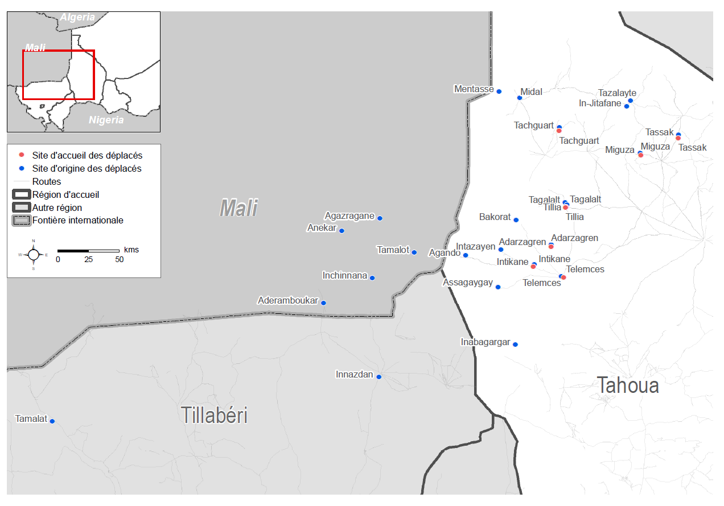
Carte – Sites et localités d’origine des déplacés

Slide 13
Dynamiques de déplacement
En moyenne, les populations se sont déplacées 3 fois avant de s’établir sur les sites de déplacés internes évalués
3 déplacements
Déplacements depuis les communes limitrophes pour la majorité des déplacés internes
Principales raisons rapportées motivant les déplacements selon les IC : conflit (dans l’ensemble des sites évalués) et insécurité alimentaire (dans les 3 sites évalués dans la commune de Tassara : Miguza, Tachguart et Tassak)
Principales raisons rapportées motivant le choix du site : la sécurité (dans 6 sites), l’aide humanitaire (dans 4 sites) et la sécurité alimentaire (dans 4 sites)
Intention de déplacements d’au moins une partie de la population dans les 3 prochains mois selon les IC dans les sites de de Telemces et d’Intikane (commune de Tillia) pour les environs de Tahoua et de Niamey

Slide 14
04
Résultats : situation en matière d’abris

Slide 15
Résultats : situation en matière d’abris - Tahoua
Proportion des types d’abris de la majorité des PDI, par nombre de sites et par commune, selon les IC
Dans la moitié des sites de déplacés évalués dans la région de Tahoua, les déplacés internes sont “plutôt insatifaits” de leur abri
Dans 7 sites de déplacés évalués, les principales difficultés rencontrées par les populations déplacées sont les trous / fissures / déchirures dans le toit de leur abri selon les IC
L’abri appartient à un membre du ménage pour la majorité de la population dans 7 sites évalués dans la région de Tahoua, selon les IC (excepté dans le site d’Adarzagren, dans la commune de Tillia)

Slide 16
05
Situation en matière d’infrastructures

Slide 17
Situation en matière d’infrastructures – Education
1 site sur 8 n’a pas d’école fonctionnelle selon les IC : Tachguart, dans la commune de Tassara
Une présence d’infrastructures éducatives mais toujours peu équipées*
Nombre de sites ayant des écoles disposant d’une cantine opérationnelle, d’un point d’eau et de latrines fonctionnelles selon les IC dans la région
3
sites dans lesquels les IC ont rapporté la présence d’infrastructures éducatives
disposant d’une cantine scolaire (Intikane, Tillia et Tassak)
2
sites dans lesquels les IC ont rapporté la présence d’infrastructures éducatives
disposant de latrines fonctionnelles (Adarzagren et Intikane)
1
site dans lequel les IC ont rapporté la présence d’infrastructures éducatives
disposant d’un point d’eau fonctionnel (Intikane)
* Il y avait déjà mention dans les rapports d’analyse mensuelle de monitoring de protection en 2019 du sous-équipement des écoles existantes – UNHCR, mai 2019

Slide 18
Situation en matière d’infrastructures – Santé
4 sites sur 8 n’ont pas d’infrastructure de santé fonctionnelles
Aucun des sites de déplacés de Tassara évalués n’a d’infrastructures de santé fonctionnelles utilisées par les PDI
Nombre de site avec présence d’un point d’eau spécifique au sein du Centre de Santé Intégré (CSI) et de latrines dédiées, selon les IC*
*Parmi les sites dans lesquels les IC ont rapporté la présence d’infrastructures de santé fonctionnelles utilisées par la population déplacée

Slide 19
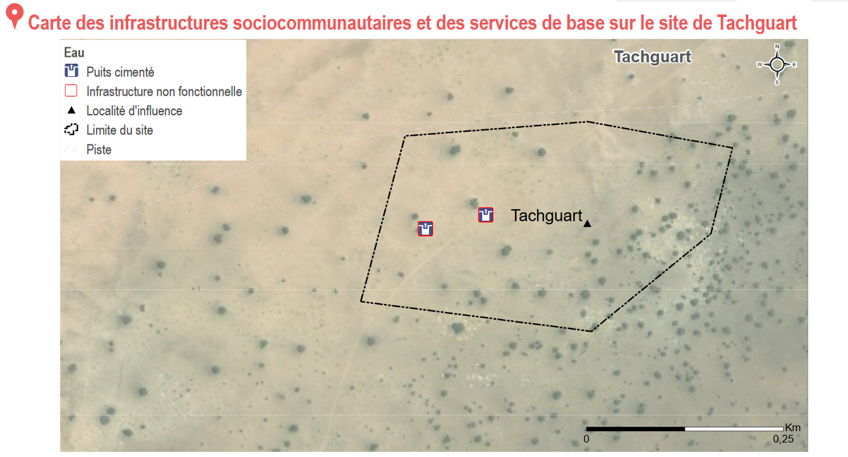
Situation en matière d’infrastructures – Eau et hygiène
1 site sur 8 n’a pas de point d’eau fonctionnel, ni de latrine communautaire fonctionnelle :
le site de Tachguart (commune de Tassara)

Slide 20
Situation en matière d’infrastructures – Eau et hygiène
Pourcentage de points d’eau et de latrines communautaires fonctionnels, durables et en bon état utilisés par la population au sein des sites de déplacés internes, selon les IC par commune*
Tassara
Tillia
Seuls 17% des points d’eau sont fonctionnels,
durables et en bon état dans les sites
de déplacés évalués
77% des points d’eau sont fonctionnels,
durables et en bon état dans les sites
de déplacés évalués
50% des latrines communautaires sont
fonctionnelles, durables et en bon état
dans les sites de déplacés évalués
65% des latrines communautaires sont
fonctionnelles, durables et en bon état
dans les sites de déplacés évalués
*Parmi les sites dans lesquels les IC ont rapporté la présence de points d’eau et de latrines communautaires

Slide 21
Situation en matière d’infrastructures - Marchés
Types de marchés fonctionnels utilisés par la population au sein des sites de déplacés internes, selon les IC par commune
Aucun des site de déplacés de Tassara évalués n’abrite de marché fonctionnel utilisé par les PDI
Présence suffisante de produits en quantité et en diversité au sein des marchés dans 67% des sites dans lesquels les IC ont rapporté la présence de marchés fonctionnels

Slide 22
06
Situation en matière d’aide humanitaire

Slide 23
Distributions humanitaires au cours des 12 mois précédant la collecte de données
Pourcentage de sites ayant reçu une assistance humanitaire, par commune et par type d’assistance
Les IC ont rapporté qu’il y avait une insatisfaction de l’aide humanitaire dans 2 sites sur les 8 évalués : Miguza et Tachguart dans la commune de Tassara (dans les sites dans lesquels les IC ont rapporté une assistance humanitaire)
Principale raison de l’insatisfaction dans ces deux sites : le manque de quantité
Les déplacés des sites de Tassak, de Tillia et de Tagalalt n’ont pas bénéficié d’assistance humanitaire au cours des 12 mois précédant la collecte de données
A l’échelle régionale
5/8 sites n’ont pas bénéficié d’une assistance en abris au cours des 12 mois précédant la collecte de données
5/8 sites n’ont pas bénéficié d’une assistance en BNA au cours des 12 mois précédant la collecte de données
4/8 sites n’ont pas bénéficié d’une assistance alimentaire au cours des 12 mois précédant la collecte de données

Slide 24
07
Conclusions

Slide 25
Conclusions
Dynamiques de déplacement
Intention de départ d’au moins une partie de la population dans les 3 mois suivant la collecte de données selon les IC des sites de Telemces et d’Intikane (commune de Tillia)
Infrastructures
Marchés : absence de marchés au sein des sites de déplacés dans la commune de Tassara
Dans la commune de Tillia, les produits sont généralement disponibles dans les marchés et les populations accèdent aux marchés même si certaines personnes (personnes âgées, en situation d’handicap etc.) ont plus de difficultés que d’autres
Abris : majorité d’insatisfaction des populations déplacées pour les différents types d’abris. La majorité voire l’ensemble des PDI vivent dans des abris précaires dans les 8 sites de déplacés évalués de la région
Manque de points d’eau fonctionnels dans les écoles présentes dans les sites évalués (dans les 7 sites dans lesquels les IC ont rapporté la présence d’une école fonctionnelle)
Une attention particulière doit être portée aux sites de déplacés dans la commune de Tassara qui manquent de tous les types d’infrastructures en quantité suffisante et particulièrement le site de Tachguart, sans infrastructures éducatives, de santé ainsi que des points d’eau et des latrines fonctionnelles

Slide 26
08
Retours & questions

Slide 27
Fin
Merci pour votre attention

